Slide 1
Реализация программы «Виртуальный туризм»
В целях социокультурной реабилитации людей пожилого возраста и граждан с ограниченными возможностями здоровья, организации их досуга, в ГБУ СО КК «Ленинградский КЦСОН» проводятся виртуальные показы для целевой аудитории проекта. План показов включает архитектурные достопримечательности, объекты природы, также выбираются темы в рамках проведения тематического года, посвящённого той или иной актуальной сфере в соответствии с Указом Президента.
Проводимые показы в рамках программы состоят из двух этапов:
Демонстрация панорам, основанных на технологии 3D. Изучение сведений об объекте при помощи функциональных кнопок для получения информации
Обсуждение информации. Обмен мнениями

Slide 2
 | Тематический план показов в рамках реализации проекта «Виртуальный туризм» за период с 2015 по 2022 годы
№ п/п | Тема | Год проведения
1 | «Памятные места города-героя Волгограда» | 2015
2 | «Места воинской славы Кубани» | 2016
3 | «Виртуальное путешествие по заповедникам и национальным паркам» «Уникальные природные уголки Кавказа» | 2017
4 | «Виртуальное пространство Большого театра» «Театральный Санкт-Петербург» | 2018
5 | «Атмосфера Большого театра» «Прошлое и настоящее Мариинского театра» | 2019
6 | «Московский Кремль«
7 | «Городам-героям посвящается» | 2020
8 | «Виртуальные прогулки по Третьяковской галерее» «Виртуальный визит в Эрмитаж» | 2021
9 | «Нижегородский технический музей и его виртуальное собрание» | 2021
10 | «Всероссийский музей декоративно-прикладного и народного искусства» | 2022

Slide 3
 | Используемые ресурсы
№ п/п | Наименование
1 | оборудование для организации виртуальных экскурсий (компьютер или ноутбук с подключением к сети Интернет)
2 | методический материал для проведения виртуальных экскурсий (сценарий проведения с комментариями просматриваемых панорам)
3 | видеоролики с функцией панорамного обзора 3D для проведения виртуальных экскурсий (в случае отсутствия интернет - сайтов с панорамами)
4 | помещение для проведения (компьютерный класс учреждения) или на дому у получателей социальных услуг учреждения
№ п/п | Количественные показатели
 | Наименование показателя | Данные
1 | Количество участников за время работы проекта | 123
2 | Количество тематических материалов, подготовленных в рамках проекта | 10
3 | Количество мероприятий для сотрудников учреждения и целевой аудитории, направленных на презентацию проекта и развитие интереса | 13

Slide 4
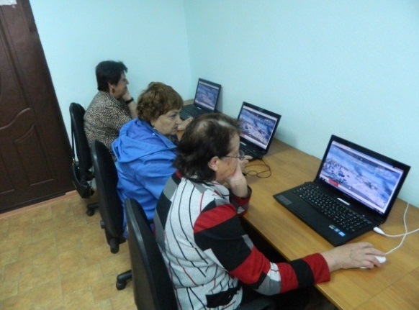
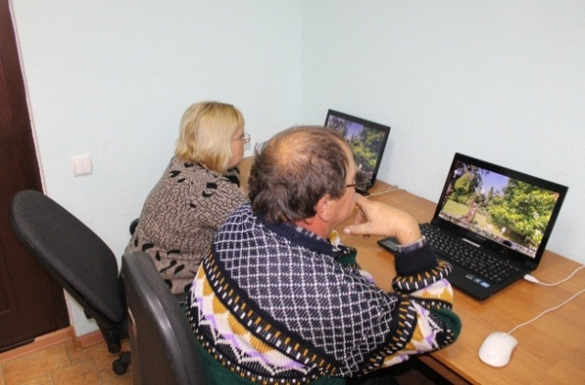
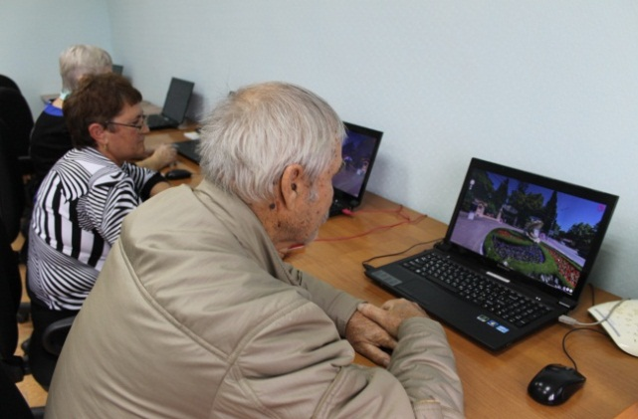
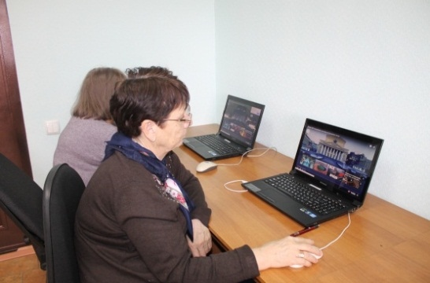
Фотоотчёт о проведении экскурсий в рамках программы «Виртуальный туризм»
Места воинской
славы Кубани
Заповедники и национальные парки. Никитский ботанический сад. Крым.
Уникальные природные уголки Кавказа. Парк «Ривьера», город Сочи
Виртуальное пространство Большого театра

